Slide 1
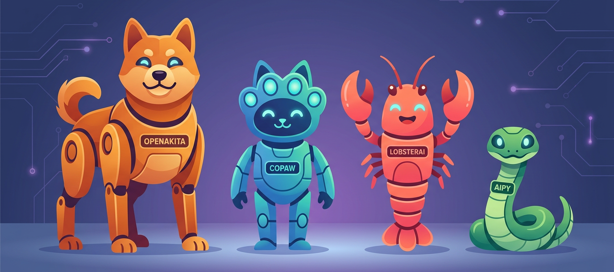
OpenClaw 之外：国产 AI Agent 推荐
除了原版龙虾 OpenClaw，这些国产框架同样强大、更适合国内场景
OpenAkita
CoPaw
LobsterAI
AiPy
开源多Agent AI助手
支持30+大模型
飞书/钉钉/企微/QQ全通道
内置自进化引擎
阿里通义出品
个人智能体工作台
长期记忆+定时任务
分层安全防护机制
网易有道推出
7x24 桌面 Agent
GUI交互+16项内置技能
跨设备远程协作
安全可控国产方案
权限隔离+操作审计
企业级治理架构
国产安全首选

